Slide 1
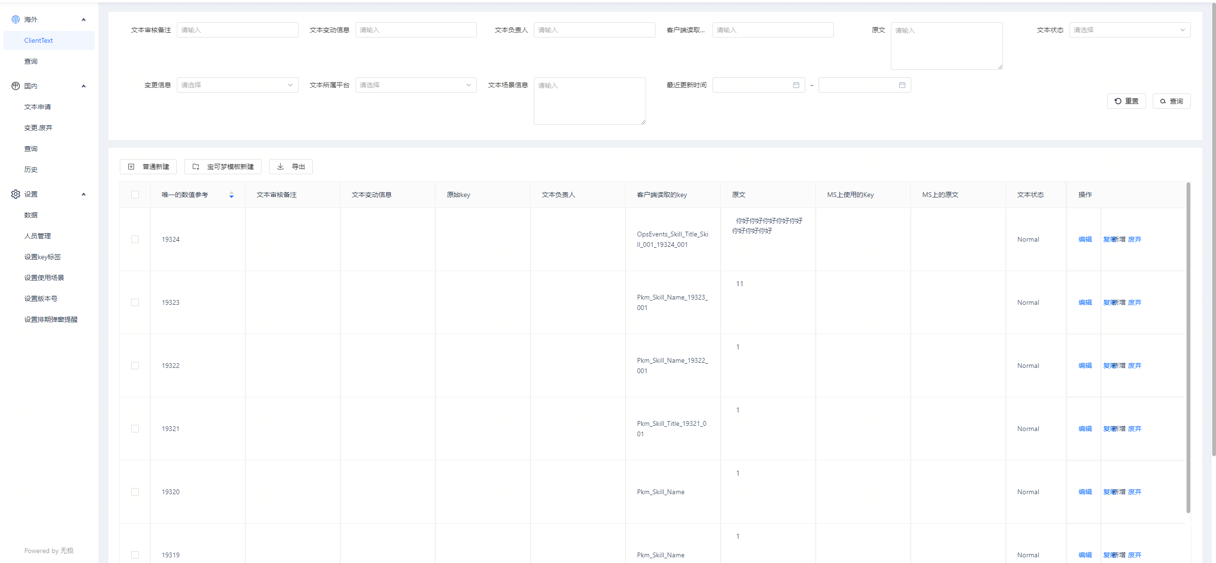
②
③
①
④
①、暂时先隐藏国内模块；
②、搜索功能无法生效。希望是模糊搜索，还有精准搜索都能生效；
③、只保留【文本负责人】【客户端读取的key】【原文（Simp_TIMI）】【最近更新时间】的项目。其他全部删除；
④、只保留【变更信息】【旧key（没有旧key就留空）】【文本负责人】【客户端读取的key】【原文（Simp_TIMI）】【文本状态】【版本号】【文本所属平台】【文本场景信息】的项目。其他全部删除；

Slide 2
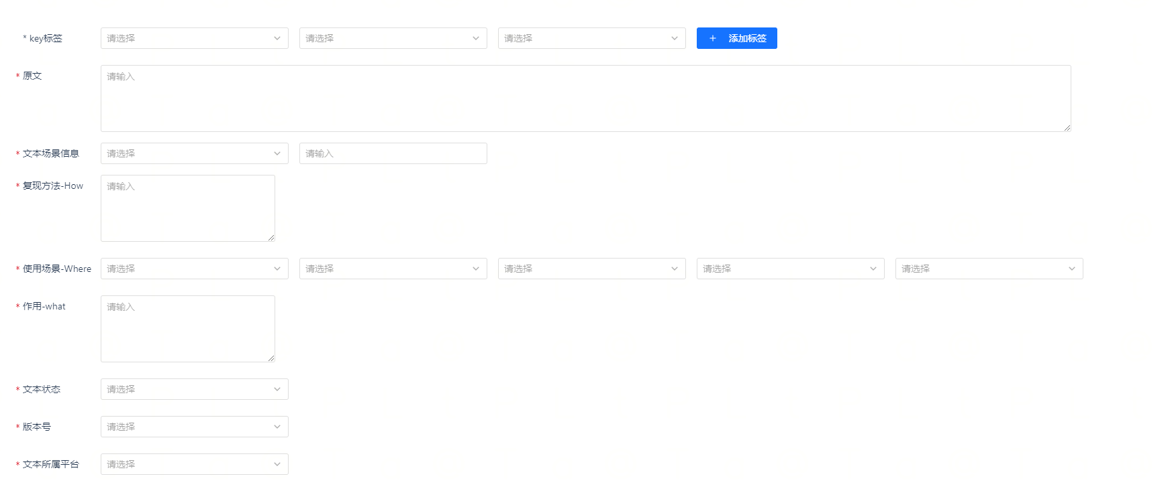
⑤
⑤、
・添加标签是一个一个显示，不要一次性添加两个；
・※是红色；
・使用场景从第三个开始可以选择【无】，当选择【无】以后，后面的就可以在不选择的情况下，进行提交；
・如果不小心点到弹窗外面的话，要么不会退出。要么可以自动保存。要不然会因误操作，不小心把填写的内容给删除；

Slide 3
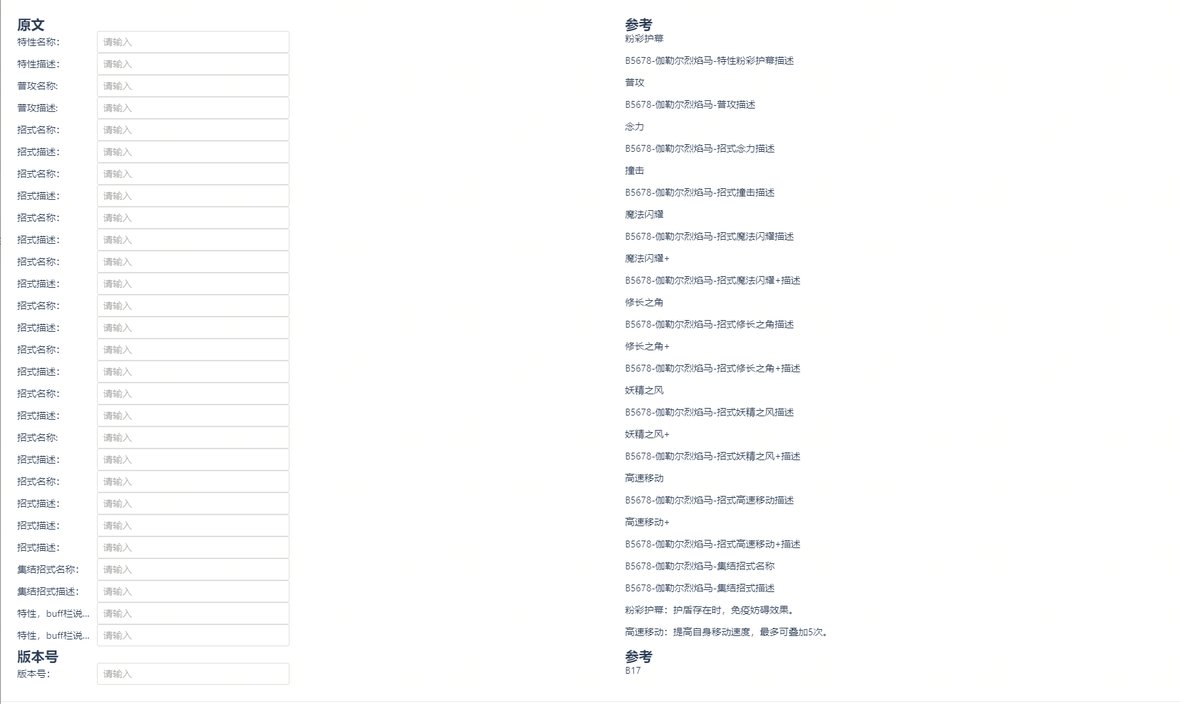
⑥
⑥、
・版本号要跟【普通新建】一样，是选项，而不是填写；
・显示完整；
・如果不小心点到弹窗外面的话，要么不会退出。要么可以自动保存。要不然会因误操作，不小心把填写的内容给删除；

Slide 4
⑦
⑧
⑦、导出到本地的文档，要保持01表的格式；
⑧、复制出来的文本，【客户端读取的key】与复制前的是一样的，没有变成新的key；

Slide 5
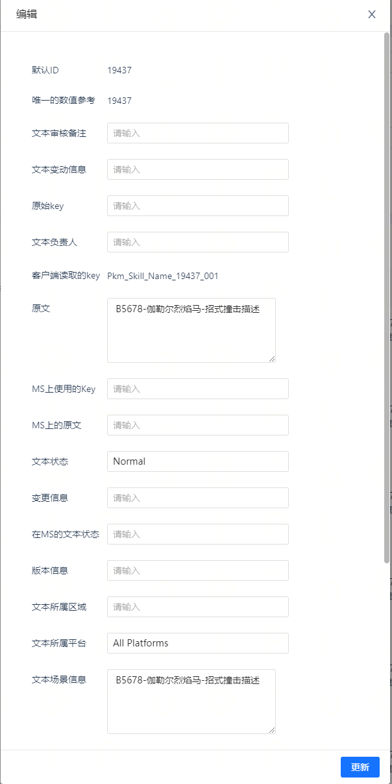
⑩
⑨
⑨、跟01表的格式保持一致；
⑩、ClinetText改成 文本申请表 ；

